Slide 1
"Домбыра - дастан " жобасы арқылы оқушыларға ұлттық құндылықтарды дамыту

Slide 2
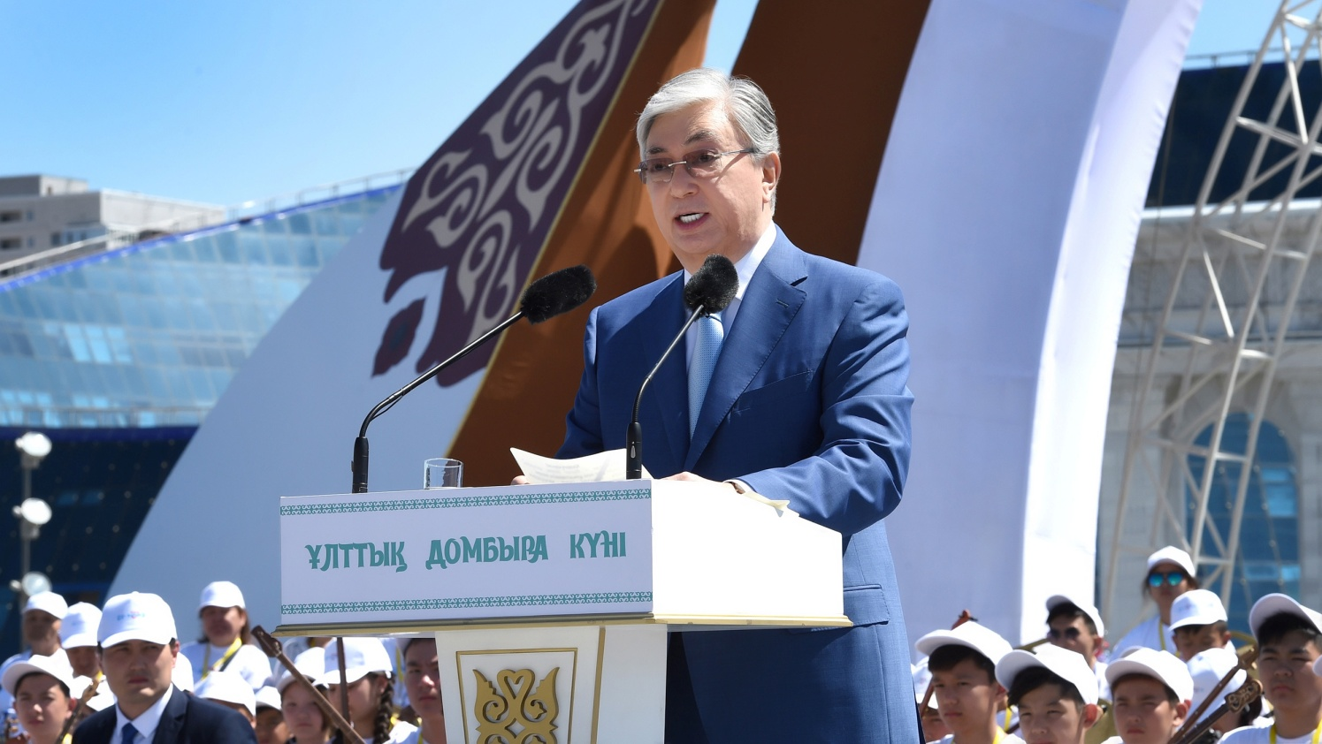
"Домбыра -дастан" жобасы деген не?
Мемлекетіміздің басшысы Қасым-Жомарт Кемелұлы Тоқаев: "мектептерде балаларға ұлттық өнерді насихаттау мақсатында оқушыларға арналған домбыра үйірмелерін көптеп ашуды көздейтін "Домбыра - дастан“ жобасын жүзеге асыруды тапсырамын"деген болатын.

Slide 3
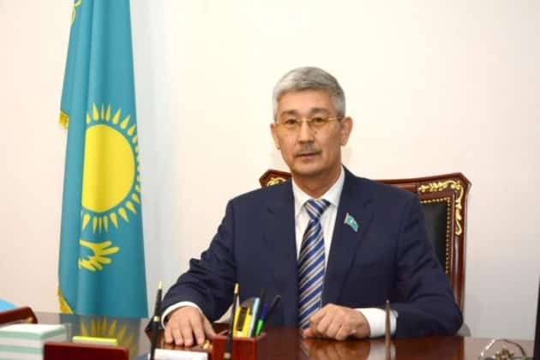
Маңғыстау облысы педагогикалық қызметкерлерінің тамыз конференциясында сол уақыттағы облыс әкімі С. Тұрымов мемлекет басшысының тапсырмасын орындау мақсатында осы аталған жобаны жүзеге асыруға бір қатар тапсырмаларға назар аударғаны белгілі. Маңғыстаулық оқушылар мектеп бітірген кезде 10 күйді үйреніп шығуы тиіс деді. Сондықтан да мен мектебімізде осы жоба бойынша 3 жылдан бері жұмыс жасап келемін.

Slide 4
Жобаның мақсаты:
Ұлттық өнерді қастерлеу, қазақтың ұлттық аспабы – домбыра арқылы орындалатын ән-күйлерді тыңдай отырып, күй өнері халық музыкасын, мәдениетін ұлттық құндылықтарымызды бойына сіңіре білуге дағдыландыру.
Жалпы ұлттық құндылықтар деген не?
Ұлттық құндылықтар – тұтас бір жүйе. Әр халықтың өзінің ұлттық құндылықтары бар. Біз қазақ халқының тілі, ділі, мәдениеті, әдебиеті, өнері, сондай-ақ халықтың әлеуметтік және мәдени қауымдастық ретінде пайда болуымен бірге туындаған әдет-ғұрыптар, салт-дәстүрлер, жол-жоралғылар, ұғым-түсініктер, дағды, көзқарастар осылардың бәрі жинақтала келе тұтас бір ұлттың өмір сүру әдебін қалыптастырады.

Slide 5
Домбыра туралы білуге тиіс ақпараттар:
1.Домбыраның 4 мыңжылдық тарихы бар
2.Әл-Фарабидің өзі де бірнеше аспапта ойнаған, солардың ішінде домбырада да ойнай алған.
3. Биыл белгілі қазақ және совет әншісі, музыкант Әміре Қашаубаев туралы фильм жарыққа шықты.
4. Қадыр Мырза-Әлидің «Нағыз қазақ қазақ емес, нағыз қазақ – домбыра»
5. Домбыра Гиннестің рекордтар кітабына енген.

Slide 6
6.1 шілде-Ұлттық домбыра күні
7.Астанадағы Қазақ елі монументі алдында 3 мың күйші бірнеше күйді бір уақытта орындады.
8.Домбыра Ұлттық кодымыз екені айтпаса да белгілі.

Slide 7
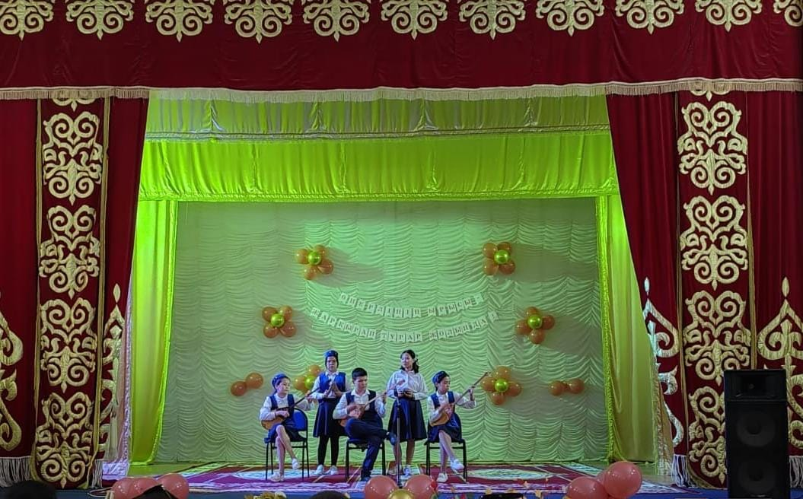
Күйдің тарихы - ұлттық құндылық негізі.
Халық күйі "Тепең көк"
"Бұл күй жеңіл ойнақы орындалады. Құрылымы жағынан жеңіл қайталаулардан тұрғанымен әуені ұлттық колоритке толы, нақты және тартымды. Көз алдыңа жылқы бейнесін айқын суреттейді. Бұл күйді бала үйреніп сахнада орындай білумен бірге бойына ұлттық құндылықтарымыздың бастысы саналатын ат яғни жылқы қасиетін біліп қастерлеуді үйренеді.

Slide 8
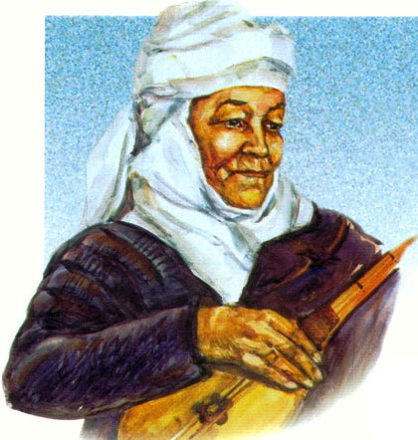
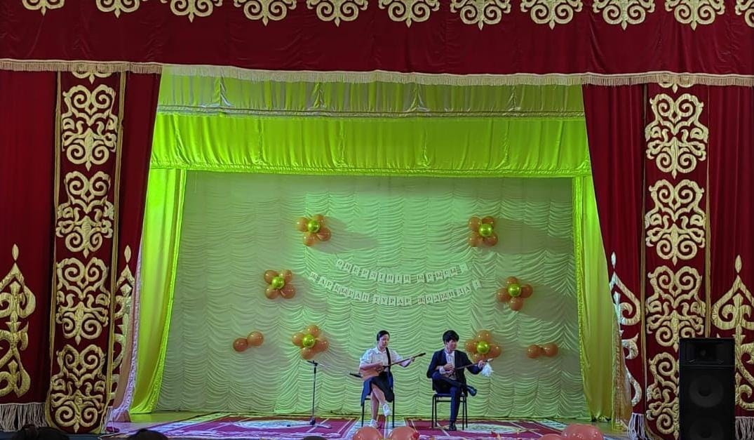
Динаның күйі "Тойбастар"
Ол күйдің шығу тарихы 1940 жылы Қазақстанның 20 жылдық тойына арналған. Дина бұл күйді өз мемлекетінің өркендеп келе жатқанын шалқыған қуаныш сезімге толы әуенмен суреттейді. Үш бөлімнен тұратын көркем композиция айқын музыкалық бейнесі арқасында танымал сымбатты күй. Бұл күй арқылы қандай құндылықтарды аламыз. Жоғарыда айтып қткендей жалпы ұлттық құндылыққа не жатады деген сұраққа қайта айналып келсем әдет-ғұрыптар, салт-дәстүрлер, жол-жоралғылар барлығы да осы күй бойынан таба аламыз.

Slide 9
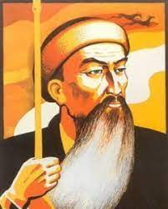
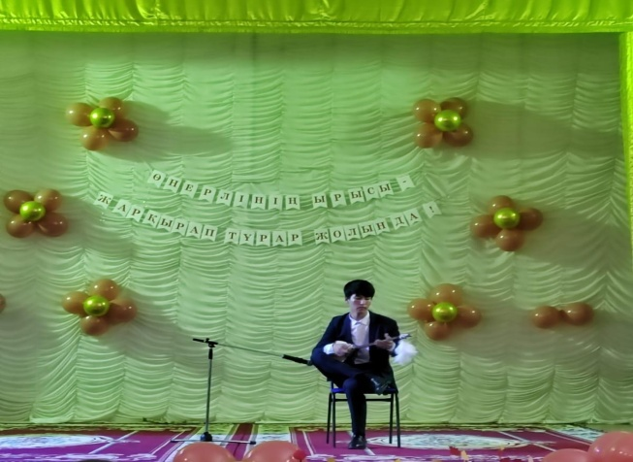
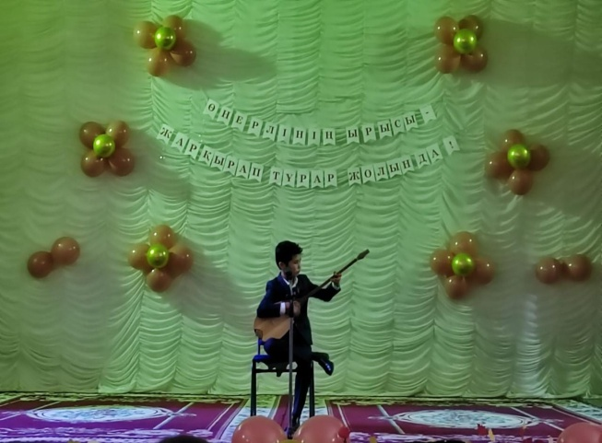
Құрманғазының "Балбырауын",
"Адай" күйлері
Осы күйлер арқылы бала бойына ержүректік, өр мінез ата бабаларымыздан қалған батырлық күшін жинап алып отыр.Ұлттық рух пен ұлттық мінез, асыл қасиет бәріде күй өнері құдіретімен қара домбыра үнімен дарытуда осындай жобалардың атқарар қызметі зор болмақ.

Slide 10
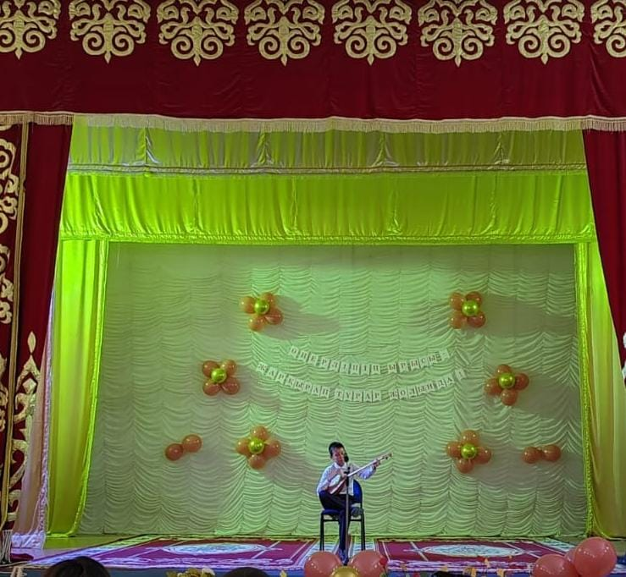
Құрманғазы: "Аман бол, шешем, аман бол"
Бұл күй мемуарлық күй болып саналады. Оқушыларға күйдің шығу тарихымен бірге күйшінің өмірі туралы да баяндап беру маңызды орын алады.Құрманғазының өмірінде патша өкіметінің қудалауы, итжеккенге айдату,түрмеге қамату кездері жиі болып тұрғанын білеміз. Осындай бір айдату әскер келіп арбаға таңып алып бара жатқанында күйші анасының алдында қамығып көзіне жас алып қалады. Оны көрген анасы Алқа: "Тәйт! Мен ұл тудым деп жүрсем,дұшпаныңның алдында мұның не? Тый көзіңді" деп Құрманғазыға күш -қайрат, жігер бере сөйлейді. Сол кезде Құрманғазы қолына домбырасын алып, анасының құрметіне арнап "Аман бол, шешем, аман бол"күйін шығарған екен.

Slide 11
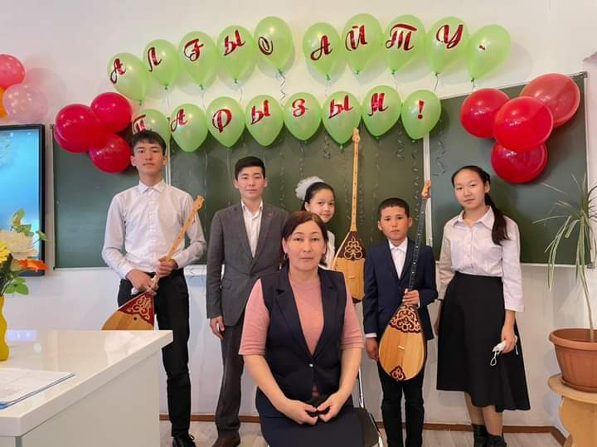
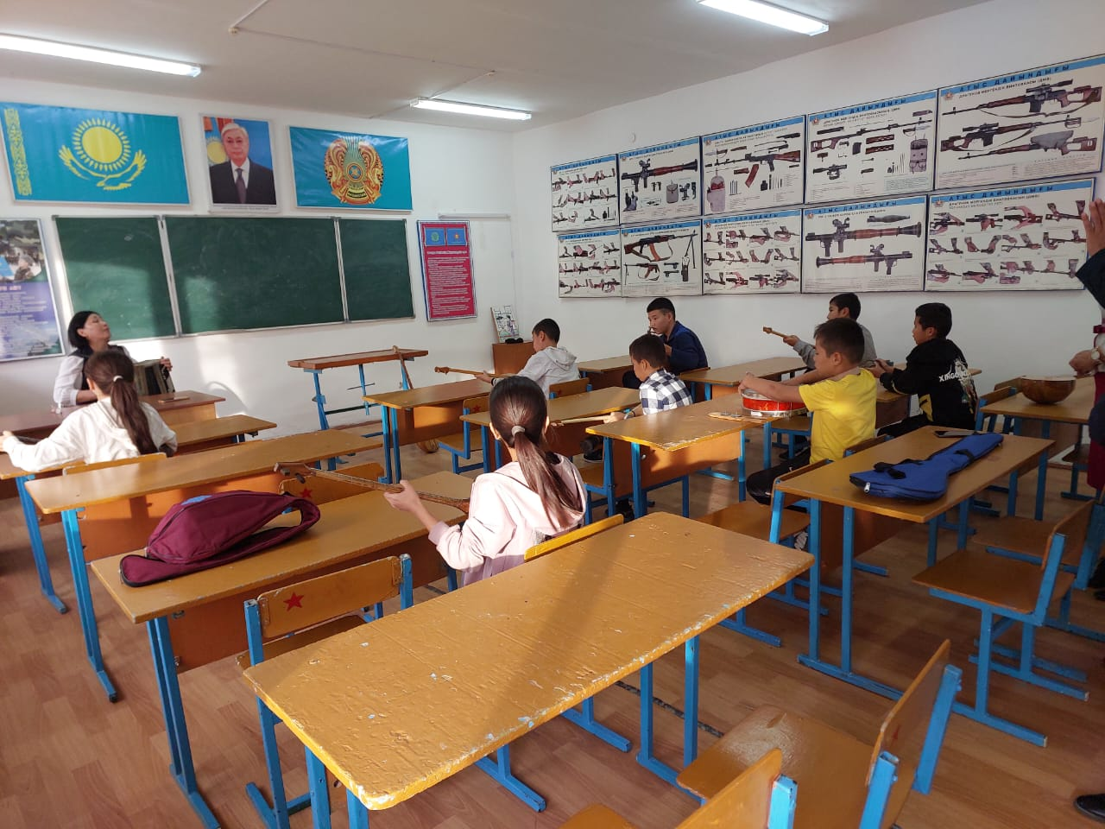
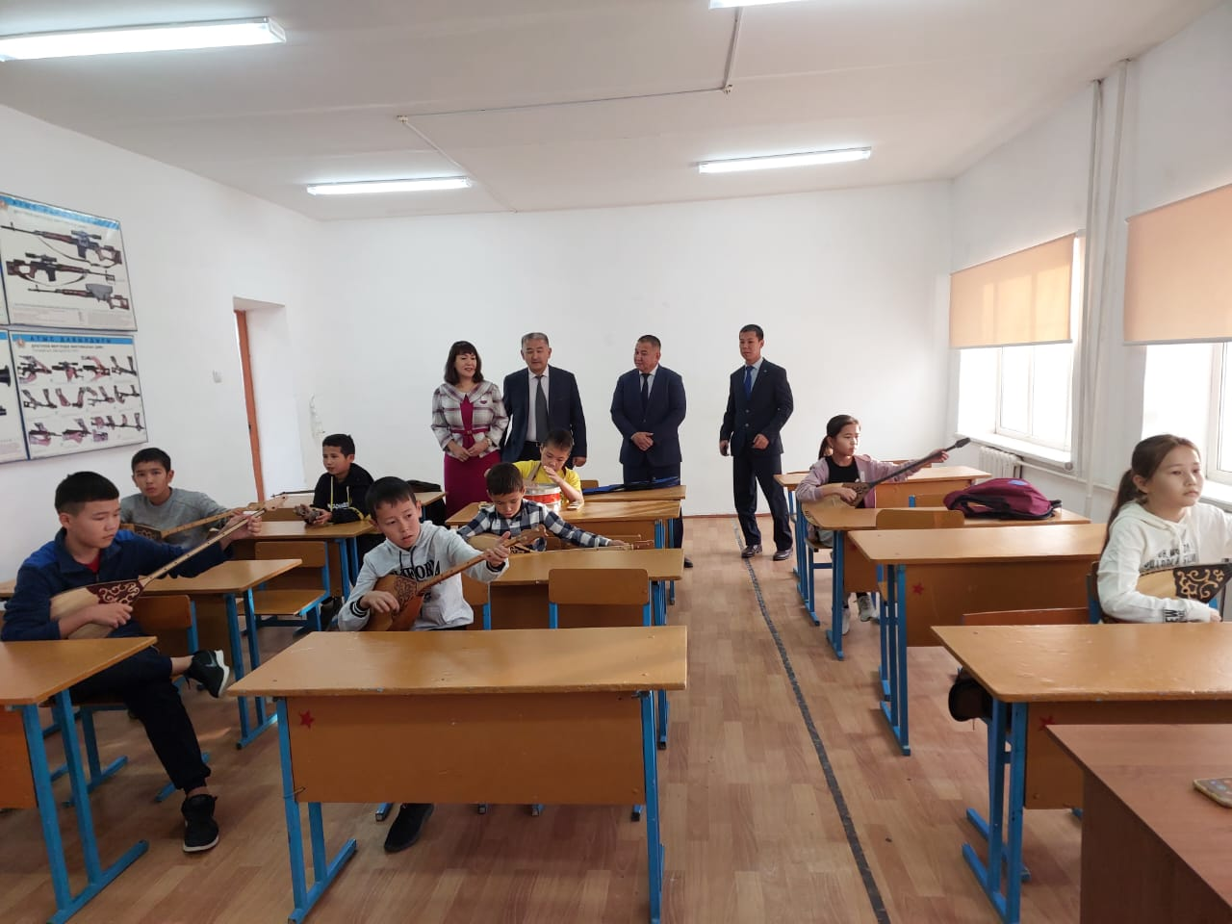

Slide 12
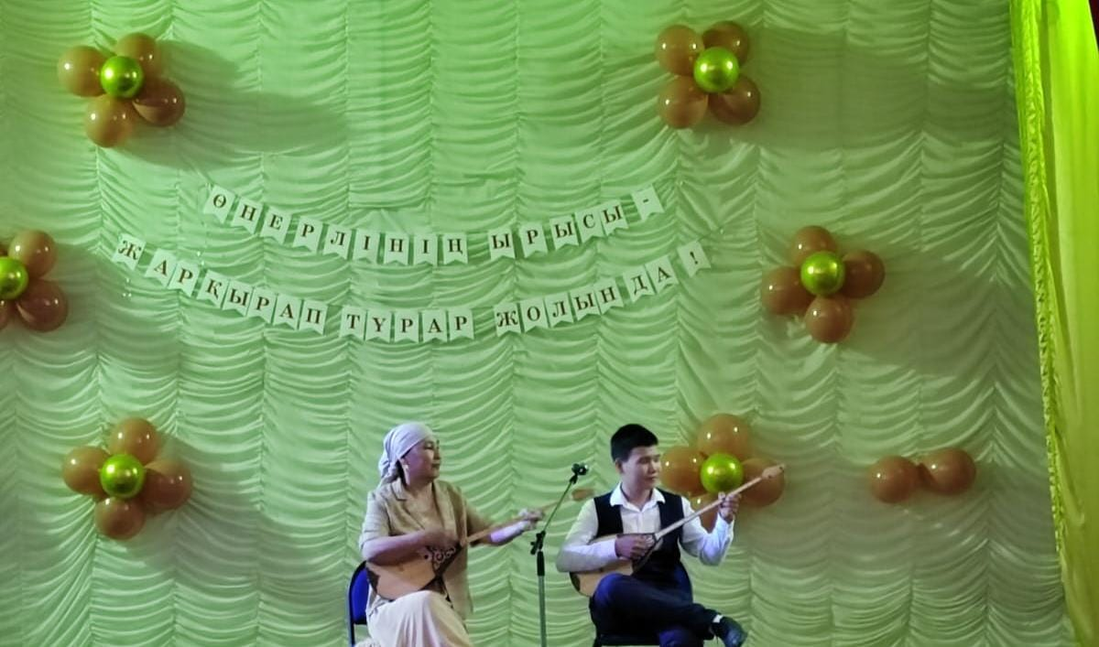
Қорытынды:
Домбырада ойнайтын өнерпаздардың қатары күннен күнге көбейіп қарқынды даму үстінде. Музыка яғни өнер мектептері мен бірге жалпы білім беретін орта мектептердің өзінде де домбыра күй өнері мен дәстүрлі ән өнеріне деген қызығушылықтар басым. Алғашқы сабақ кезінде баланы орындыққа отырғызып домбыраны ұстату, қолды дұрыс қою, күй үйрету барысында қиындықтар болады. Оқушыға да мұғалімге де шыдамдылық керек болады. Осы бастапқы кезде оқушының домбыраға деген қызығушылығын жоғалтып алмай жалықтырмай жұмыс жасау мұғалімге үлкен сын. Осындай сындардан өткен, жүйелі жұмысты қалыптастыру нәтижесінде мектептердің өзінде домбырашылар ансамбльдері құрылып қалыптасып келе жатыр. Бұл дегеніміз осы "Домбыра -дастан" жобасы жұмысының жемісі деп білемін. Дегенмен де әлі әттеген ай дер жерлері бар. Мектептерімізді осы жоба аясында аспаптармын қамтамассыз етсе нұр үстіне нұр болар еді.

